Slide 1
Rekayasa Perangkat Lunak
/ Software Engineering
(TTI374)
Pertemuan III :
Managing Software Projects
Oleh: M. Priyono Tri Sulistyanto, S.T., M.Eng

Slide 2
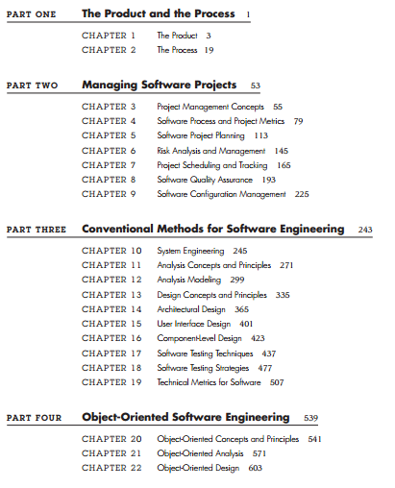
Pokok Bahasan Kuliah
Rekayasa Perangkat Lunak (Teknik Informatika)
2

Slide 3
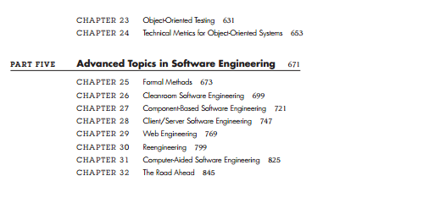
Pokok Bahasan Kuliah (lanjutan)
Rekayasa Perangkat Lunak (Teknik Informatika)
3

Slide 4
Konsep manajemen proyek
Keefektifan manajemen proyek software berfokus pada 4 P : People, Produk, Process, dan Project.
Manajer yang lupa bahwa pekerjaan SE sebagai usaha manusia yang secara intensif, maka akan tidak berhasil dalam manajemen proyek.
Manajer yang gagal dalam mendorong komunikasi dengan customer secara komprehensif, beresiko dalam pembuatan solusi yang benar pada permasalahan yang dihadapi.
Rekayasa Perangkat Lunak (Teknik Informatika)
4

Slide 5
Player:
Proses software (atau projek software) dilakukan oleh pemin yang dikategorikan dalam :
Senior manager: mendefinikan isu bisnis yang sering memberi pengaruh besar pada proyek
Projek (tehnical) manager: merencanakan, memotivasi dan mengorganisaikan practitioner dalam membuat software
Practitioner: memberikan skill teknik yang dibutuhkan untuk merekayasa produk atau aplikasi
Customer: menentukan software yang direkayasa dan stakehorler
End-user: berinteraksi dengan software setelah diproduksi
Rekayasa Perangkat Lunak (Teknik Informatika)
5

Slide 6
Team Leader:
M
Rekayasa Perangkat Lunak (Teknik Informatika)
6

